Slide 1
プログラム課題(NNGA)
B162392
佐伯 雄飛

Slide 2
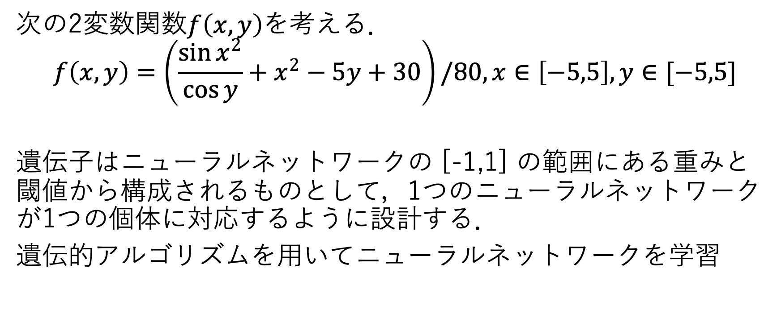
課題
次の2変数関数$f\left(x,y\right)$を考える．
$$f\left(x,y\right)=\left(\frac{\sin{x^{2}}}{\cos{y}}+x^{2}−5y+30\right)/80, x∈\left[−5,5\right], y∈[−5,5]$$
遺伝子はニューラルネットワークの [-1,1] の範囲にある重みと閾値から構成されるものとして，1つのニューラルネットワークが1つの個体に対応するように設計する．
遺伝的アルゴリズムを用いてニューラルネットワークを学習

Slide 3
フローチャート
初期集団作成
適合度計算
YES
繰り返し=10000
NO
誤差<0.06
YES
NO
選択
交叉
終了
突然変異

Slide 4
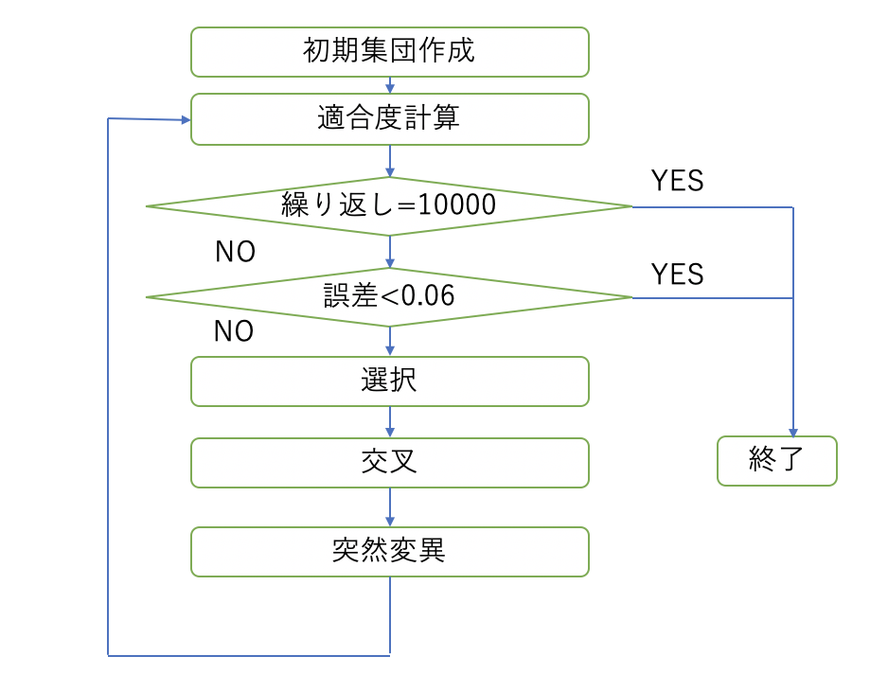
フローチャート(初期集団の作成)
ニューラルネットワークはこのような構造なので

Slide 5
フローチャート(初期集団の作成)
ニューラルネットワークを
NN{
u(入力層から中間層までの重み)
v(中間層から出力層までの重み)
bias_h(中間層のバイアス)
bias_o(出力層のバイアス) F(適応度の計算)
}を構造体として100個(乱数を用いて)生成する。
(教師信号は入力値と出力結果で生成。)

Slide 6
フローチャート(適合度の計算)
適合度= 1/(教師信号-出力結果)で計算する。

Slide 7
フローチャート(終了条件)
誤差が0.06より小さくなる
または、
100000世代まで計算した場合計算を終了して、結果を保存する。

Slide 8
フローチャート(選択)
u(入力層から中間層までの重み)
v(中間層から出力層までの重み)
bias_h(中間層のバイアス)
bias_o(出力層のバイアス)
に対して
ルーレット選択を用いて選択を行う。

Slide 9
フローチャート(交叉)
交叉確率を0.8として
u(入力層から中間層までの重み)
v(中間層から出力層までの重み)
bias_h(中間層のバイアス)
bias_o(出力層のバイアス)
それぞれに対して
(遺伝子座ごとに発生させた乱数が50以下の場合交叉させて)一様交叉を用いて交叉を行う。

Slide 10
フローチャート(突然変異)
突然変異確率を0.07として突然変異を行う。
その後、再度、適合度を計算して
終了条件を満たすまでこの処理を行う。

Slide 11
実験結果(誤差の変移)
10000回目まで行い、誤差は0.066215まで下がった

Slide 12
実験結果(教師信号との比較)

Slide 13
考察
0.066より誤差を小さくすることが難しかった。
初期収束から抜ける方法が突然変異のみであるからであると考えられる。
誤差を逐次計算することができるBP法を用いた方法のほうが,
よい結果が得られる。

